Slide 1
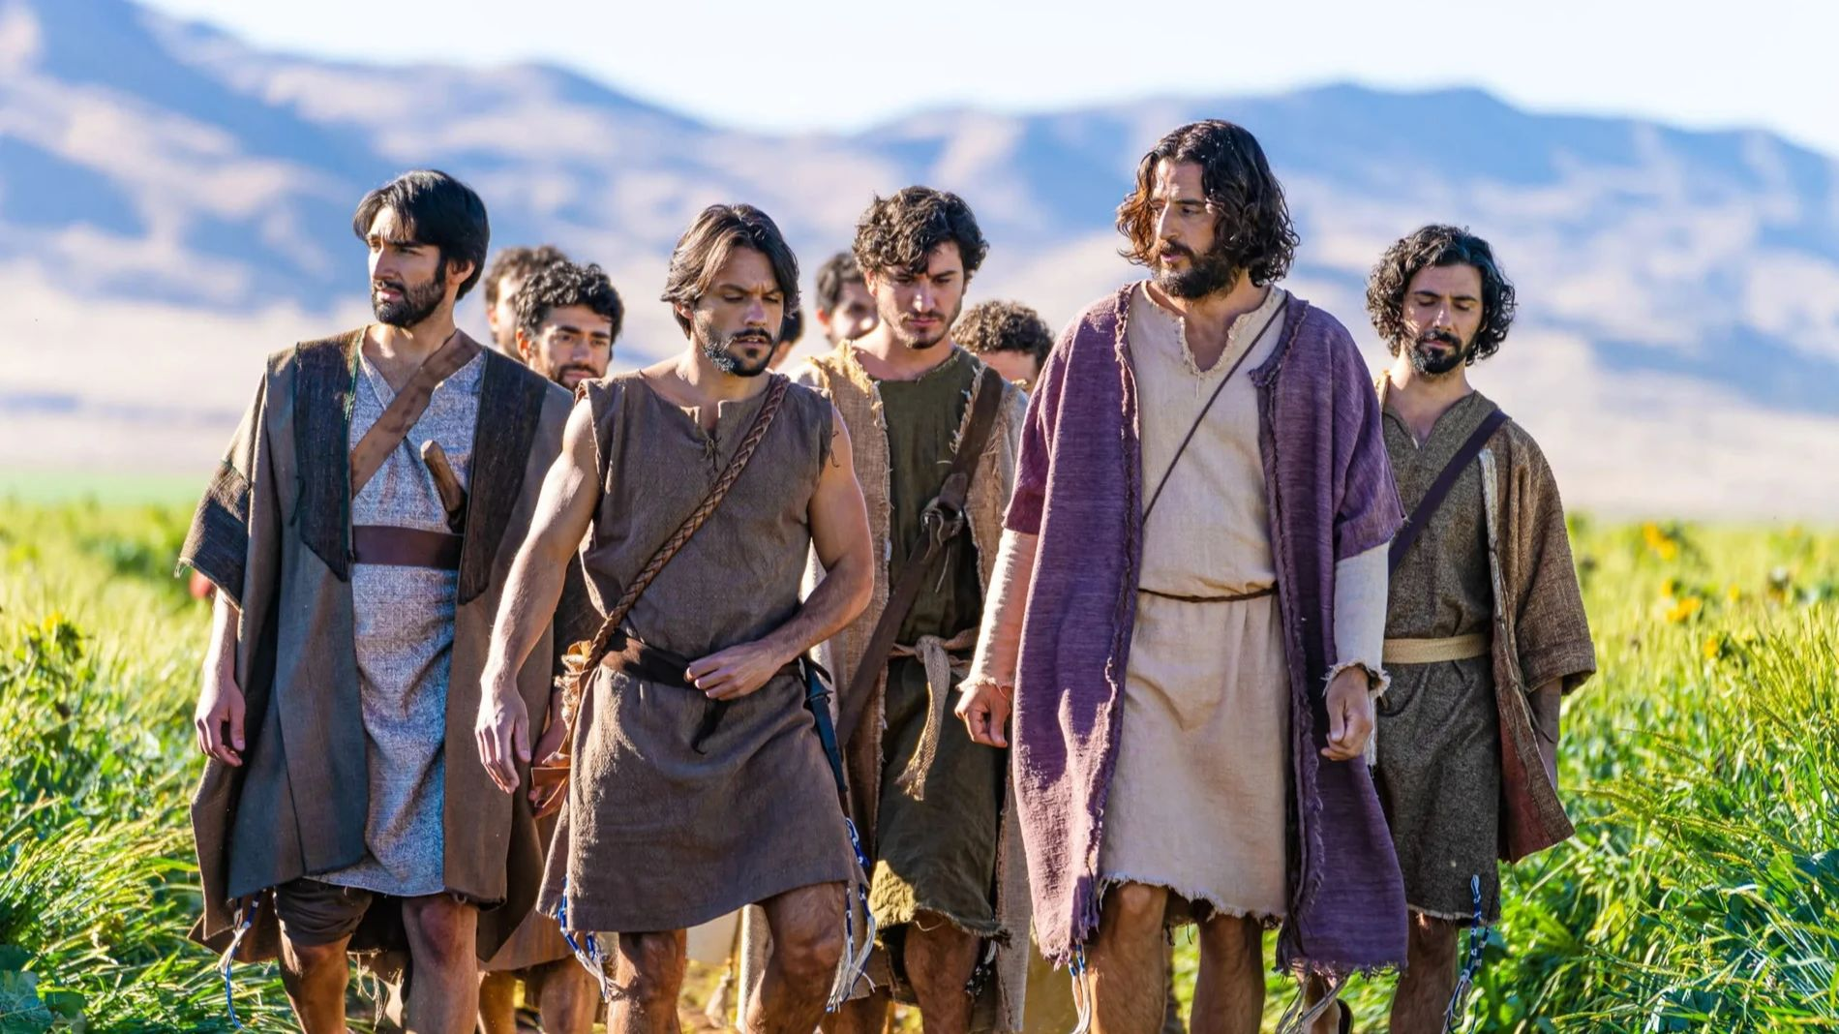

TIERRA SAGRADA
1
·

Slide 2
Relectura personal de lo escrito el día anterior
·

Slide 3
·
¿Qué cosas de tus amistades te hacen dudar? ¿Hay algo de algún amigo o amiga que te cueste entender, aceptar o creer?
Escribe tres momentos donde has notado que estar con amigos-as era lo mejor…

Slide 4
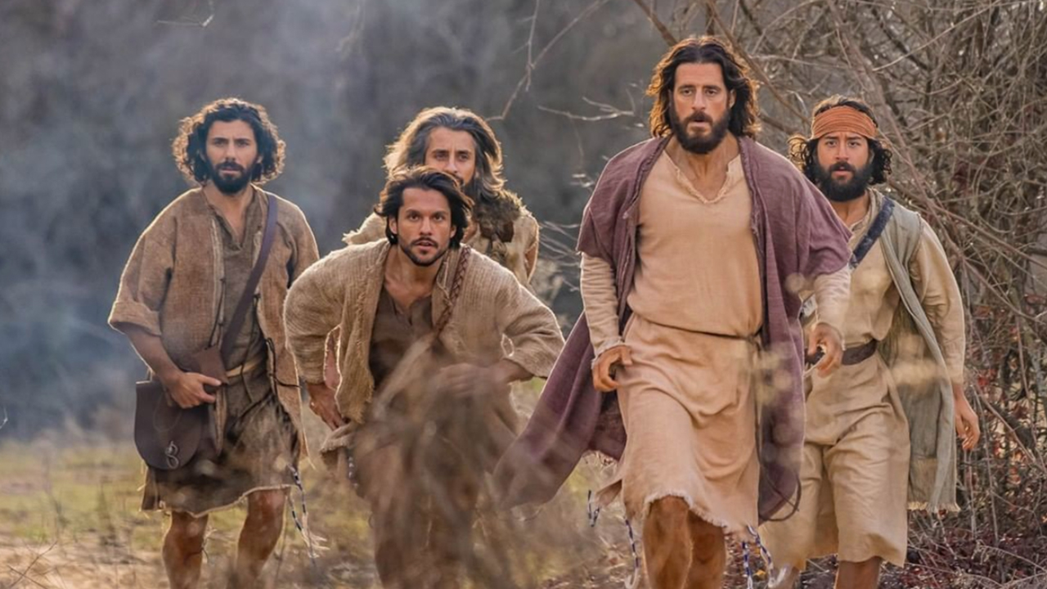
VIDEO

Slide 5
·
El ha visto en ti lo mismo que yo…
Piensa en lo que ves de tus amigos…
Ves lo bueno, lo malo y lo que esa persona puede llegar a ser…
¿Qué puede llegar a ser Jesús para ti?

Slide 6
Una amistad que cuesta explicar… parece increíble…

